Slide 1

Муниципальное бюджетное дошкольное образовательное учреждение
Центр развития ребёнка детский сад №31
г. Яровое. Алтайский край
Формирование финансовой грамотности у детей дошкольного возраста
Подготовила:
Бражник А.А

Slide 2
«Деньги, которыми обладаешь
– орудие свободы; те, за которыми гонишься
— орудие рабства»
Жан-Жак Руссо
Финансовая грамотность – это особое качество человека, которое формируется с самого малого возраста и показывает умение самостоятельно зарабатывать деньги и грамотно ими управлять.

Slide 3
Актуальность
Современная жизнь диктует свои стандарты: в условиях рыночной экономики человеку в любом возрасте, чтобы быть успешным, необходимо быть финансово грамотным. Поэтому обучение основам экономических знаний необходимо начинать уже в детском саду, ведь представления о деньгах и их применении начинают формироваться в дошкольном возрасте.

Slide 4
Федеральный государственный образовательный стандарт дошкольного образования ставит задачу формирования общей культуры личности детей.
Экономическая культура личности дошкольника характеризуется наличием первичных представлений об экономических категориях, интеллектуальных и нравственных качествах (бережливость, смекалка, трудолюбие, умение планировать дела, осуждение жадности и расточительности). Без сформированных первичных экономических представлений невозможно формирование финансовой грамотности.

Slide 5
В дошкольной педагогике проблема экономического воспитания и обучения рассматривалась как составная часть трудового воспитания. Об этом свидетельствуют работы таких исследователей как Р. С. Буре, Л. С. Дзинтерс, И. В. Житко, Л. М. Казарян, Л. В. Крайновой, Л. Я. Мусатовой, В. Г. Нечаевой и др.

Slide 6
Цель:
Помочь детям войти в социально-экономическую жизнь, способствовать формированию основ финансовой грамотности у детей дошкольного возраста.
Задачи:
1. Создать условия для формирования элементарных экономических знаний у детей.
2. Научить понимать и ценить окружающий предметный мир (как результат труда людей, видеть красоту человеческого творения и относиться к нему с уважением.
3. Развить эмоциональную сферу детей, умение понимать свое эмоциональное состояние, регулировать собственное поведение, формировать положительную самооценку, способность распознать чувства других людей.
4. Развить у детей навыки и привычки речевого этикета, культурного поведения в быту (вести себя правильно в реальных жизненных ситуациях с разумными потребностями).
5. Формировать правильное отношение к деньгам как предмету жизненной необходимости.

Slide 7
Методы и приемы работы с детьми по финансовой грамотности
интеллектуальные игры и развлечения ;
интеллектуальные игры и развлечения ;
тематические занятия;
беседы;
чтение стихов, сказок, пословиц, поговорок.

Slide 8
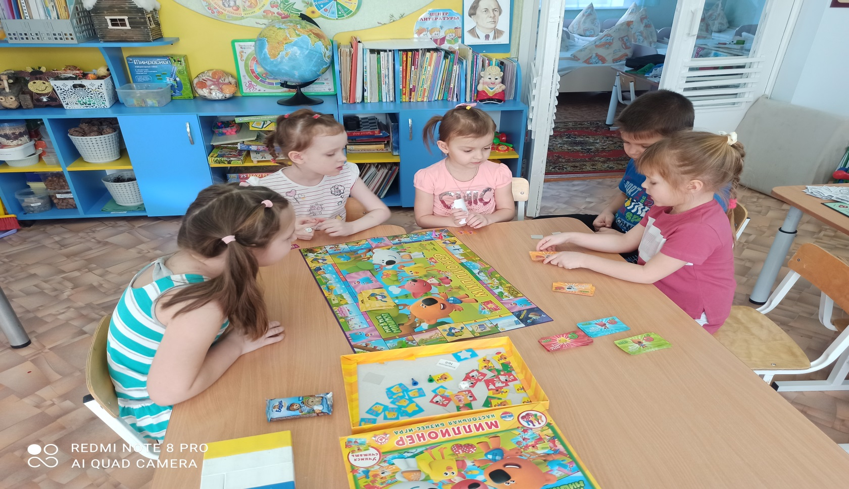
Настольная бизнес- игра
МИЛЛИОНЕР

Slide 9
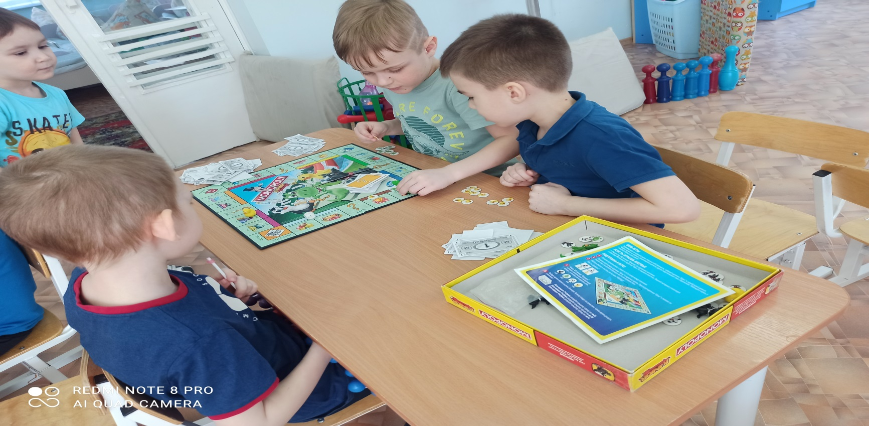
Настольная игра «Монополия»

Slide 10
Работу с дошкольниками по формированию финансовой грамотности я планирую разделить на восемь экономических блоков:
1 блок: Экономика. Это, прежде всего, решение двух ключевых вопросов: откуда берутся средства (не обязательно деньги, и как ими распорядиться. Научить выделять в окружающем мире экономические характеристики. Развивать умение выделять экономическое содержание из сказочного произведения.
2 блок: Потребность. Дети получают знания и представления о том, что человек, как живое существо, подобно животным и растениям нуждается в воде, воздухе, тепле, свете, пище, одежде, жилье, т. е., потребности, без удовлетворения которых человек не может существовать. Однако дети должны знать, что кроме этих существуют и другие, не менее важные, так называемые социальные потребности: потребность в безопасности, любви, дружбе, защите, общении и т. д.
:

Slide 11
3 блок: Труд и профессии. Дети узнают о том, что люди трудятся, чтобы прокормить себя и свою семью, чтобы сделать запасы на будущее, приносить пользу другим. В процессе труда люди создают, производят различные предметы, продукты труда. Производство невозможно без средств производства, с помощью которых осуществляется процесс производства продуктов труда. Для того чтобы что-то изготовить, необходимо знать способ изготовления, который называют технологией.
4 блок: Товар, товарообмен. Обмен товарами и услугами – путь удовлетворения экономических потребностей. Для продажи и покупки в игровой форме дети изучают спрос и предложение, принимают «заказы» на товары и услуги. Привлечение детей к производству рекламы, прослеживание вместе с ними действенности рекламы. Происходит развитие представлений: о спросе и предложении и их влиянии на величину цены; об установлении цены; об обмене товарами и услугами.

Slide 12
5 блок: Выгода и убыток.
Формировать положительное отношение к труду людей, умеющих хорошо трудиться, честно зарабатывать деньги, признавать авторитетными качества хозяина, бережливость, рациональность, экономичность, щедрость, благородство, честность, отзывчивость.
6 блок: Деньги и бюджет семьи.
Дети знакомятся с понятием «деньги» как общим эквивалентом, а также с тем, что они являются тоже товаром, но необычным, т. к. количество его всегда оказывается равноценным другому товару, который может быть на них обменен. Кроме того, деньги это средство платежа при купле-продаже. Необходимо подвести детей к тому, что любой товар имеет свою цену. Одни товары – дорогие, другие стоят меньше (дешевле).

Slide 13
7 блок: Реклама. Реклама – это определенная информация, которая упакована в оригинальную форму. Кроме информации реклама несет в себе определенный эмоциональный настрой. Именно поэтому дети так любят рекламу, играют в нее. Дать максимум информации при минимуме слов, выделить основные, характерные черты рекламируемого объекта, выгодно подчеркнуть его отличие от других и доказать преимущества.
8 блок: Бизнес и капитал. Продолжать знакомить детей с понятиями экономической категории «Бизнес», «Капитал», «Купля-продажа», как вид бизнеса, выделяя составные части капитала. Воспитывать отрицательное отношение к жадности и корысти; деловые качества личности, чувство восхищения смекалкой, добротой.

Slide 14
Варианты создания условий по развитию финансовой грамотности по возрастам
Старшая группа
«Банк», «Аптека», «Семья», «Ветеринарная лечебница»
- Медиатека из презентаций
- Медиатека интерактивных игр
- Ребусы
- Лабиринты тематические
- Игры-путешествия
- Банковские карты
- Ненастоящие деньги
- Банкомат
- Дидактические игры «Какой товар лишний?», «Что угодно для души», «Деньги» и другие.

Slide 15
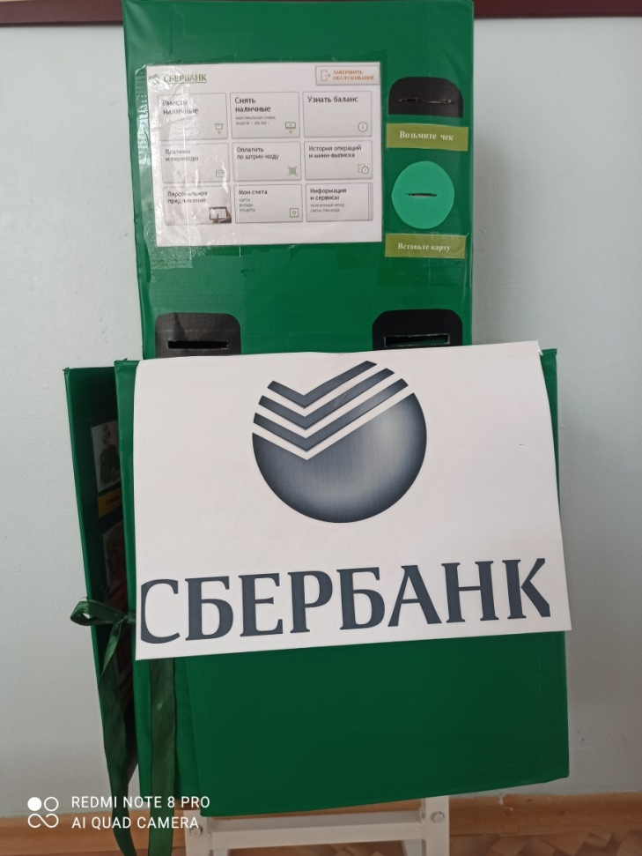
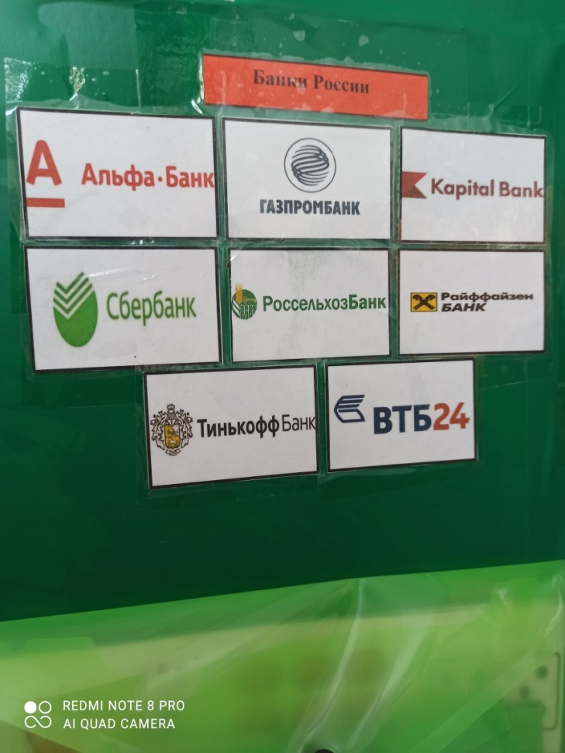
Банкомат-лэтбук

Slide 16
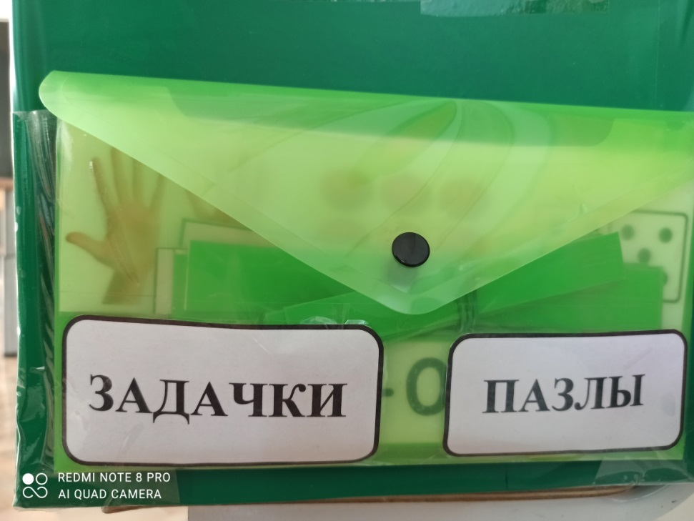
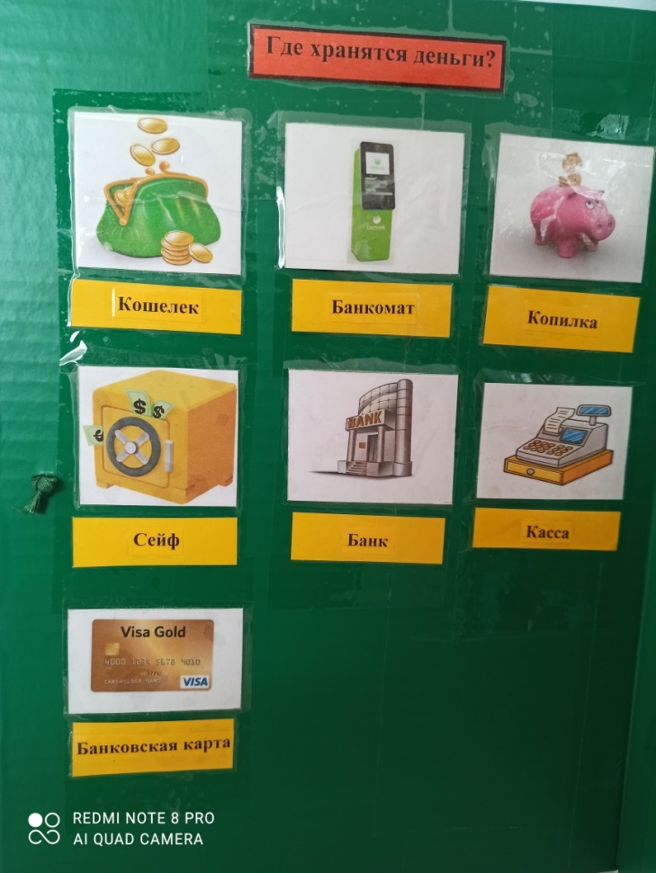
Банкомат

Slide 17
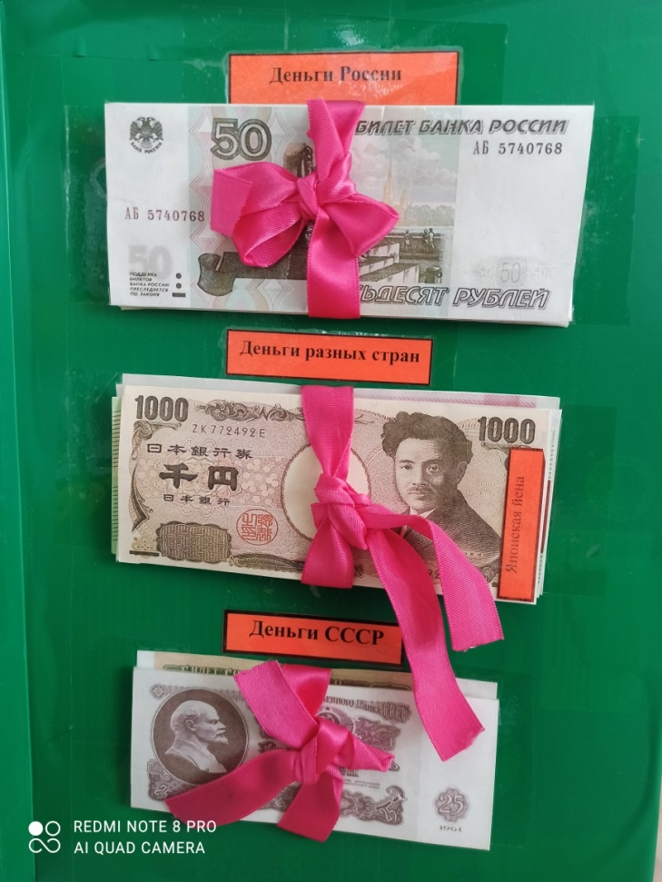
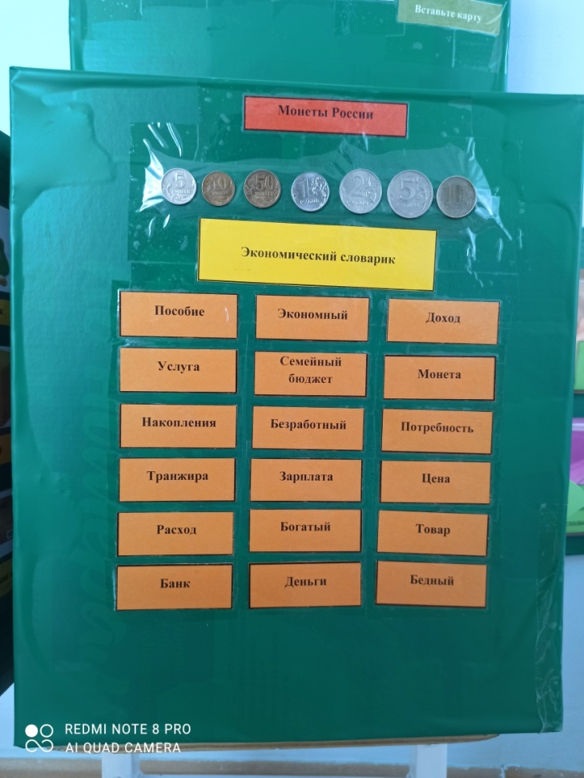
Содержание банкомата

Slide 18
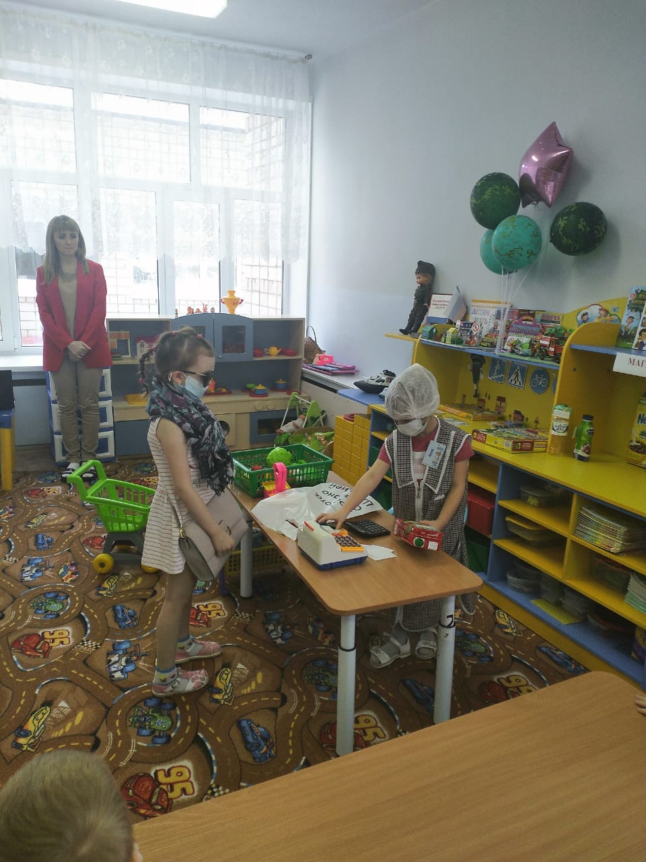
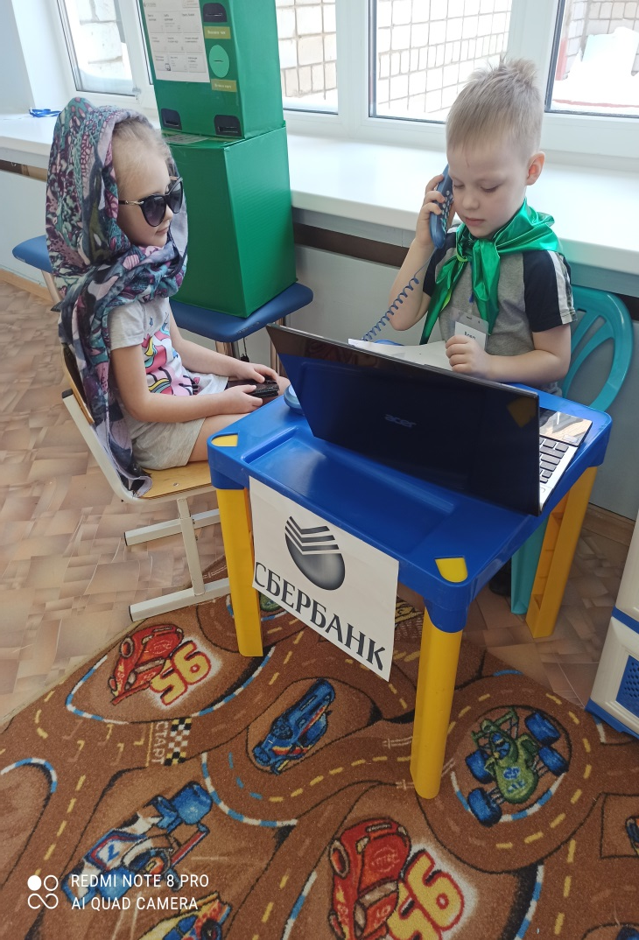
Сюжетно-ролевые игры

Slide 19
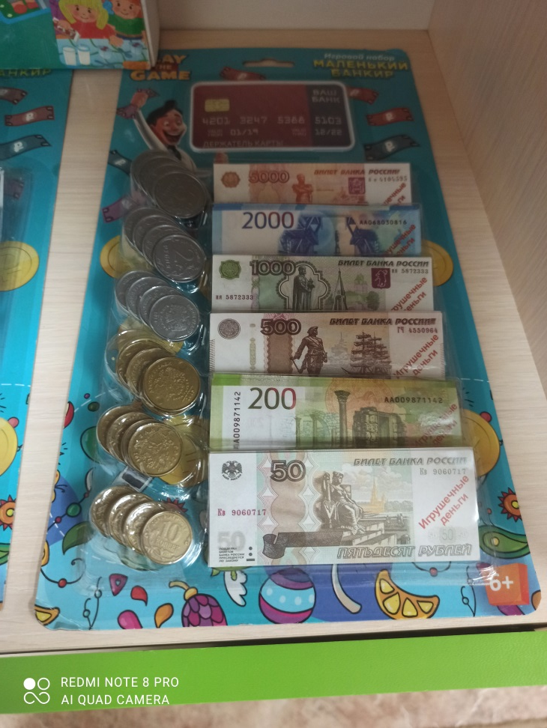
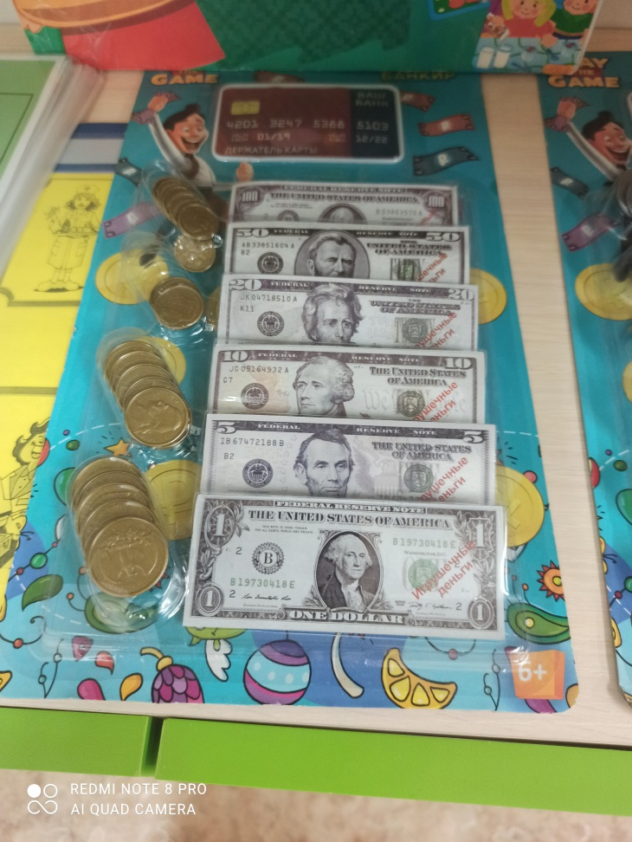
Деньги разных народов

Slide 20
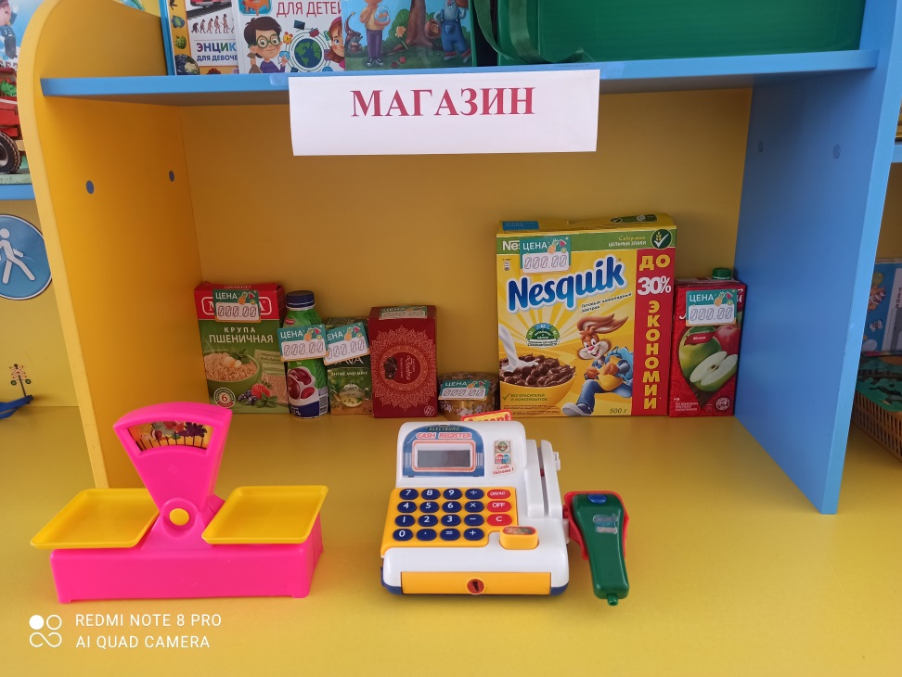
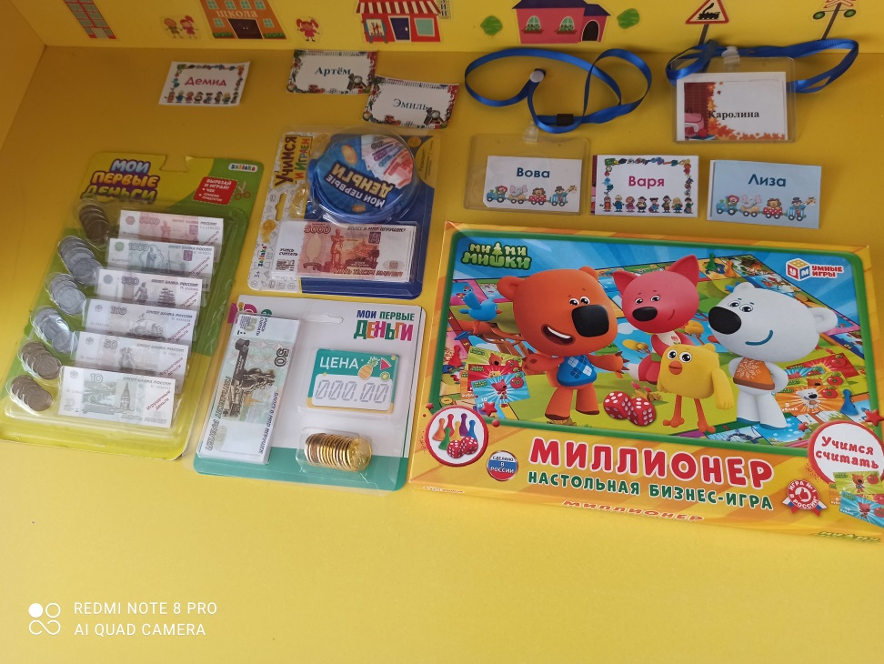
Игровые центры

Slide 21
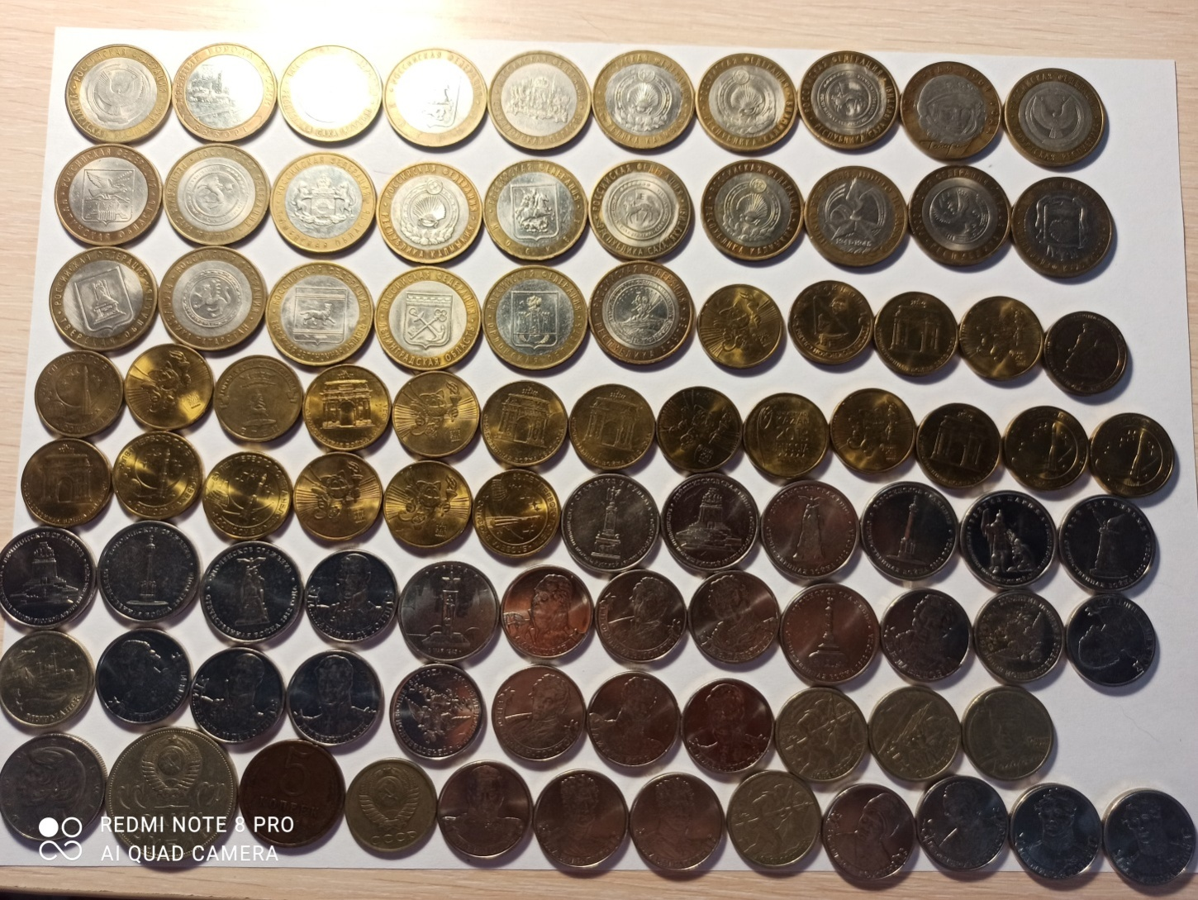
Юбилейные монеты

Slide 22
Взаимодействие с семьей
анкетирование
консультации
родительские собрания
создание и обогащение развивающей среды

Slide 24
7.Имеет ли ребенок постоянные обязанности дома?
- Да.
- Нет.
8.Участвует ли ребенок в процессе планирования предстоящих
покупок?
- Да.
- Нет.
9. Знают ли дети профессии родителей?
- Да.
- Нет.
10.Знает ли ребенок на, что тратятся деньги?
-- Да.
- Нет.
11.Рассказываете ли вы ребенку, откуда берутся деньги?
- Да.
- Нет.
Спасибо!

Slide 25

Практические советы родителям по формированию финансовой грамотности у детей дошкольного возраста

Slide 26
Формируйте у детей разумные потребности
1. Расскажите ребенку, какие потребности есть в вашей семье. Объясните, что в первую очередь деньги, которые вы зарабатываете, необходимо тратить на удовлетворение основных потребностей: оплата коммунальных счетов, покупка продуктов, одежды и др.
Составьте вместе с ребенком схему-коллаж, наглядно изображающую потребности семьи и предметы их удовлетворения (потребность в еде – продукты, потребность в жилье – оплата коммунальных расходов, потребность в одежде – вещи и т. п.).
Слушая детские «я хочу», почаще спрашивайте: «А зачем тебе это?». Постройте диалог так, чтоб ребенок понял, что оплата счетов по коммунальным услугам и покупка продуктов, лекарств – куда важнее желаний ваших или его.
2. Планируя посещение супермаркета, привлекайте ребенка к подготовке к этому походу. Заранее продумайте покупки, обсудите это с ребенком. Вместе с ним вырежьте и приклейте на лист бумаги картинки товаров, которые нужно купить. Придя в супермаркет, попросите ребенка найти на полках то, что вы планировали приобрести. Пусть он научится выбирать, анализировать существующие альтернативы между хорошим и плохим, между дорогим и дешевым и т.д. Ребенок, путешествуя по супермаркету, по картинкам отслеживает, что вы кладете в корзину. Это отвлечет его от полок с красивыми игрушками, а вас избавит от капризов и незапланированных трат. Придя домой, разберите то, что вы купили вместе с ребенком, и еще раз попросите его проговорить, для чего это необходимо (какую потребность удовлетворяет этот товар). Похвалите ребенка за оказанную вам помощь.

Slide 27
Учите детей видеть связь между трудом и деньгами
Ребенок должен понимать, что деньги просто так никто не дает.
1. Расскажите ребенку о своей профессии, где вы работаете, чем занимаетесь. Если существует возможность, возьмите ребенка с собой на работу, познакомьте со своими коллегами, объясните, как важен труд каждого работника в общих результатах, которых вы достигли. Не следует скрывать и негативные стороны профессии, например: «У корректора, редактора, ученого, писателя, архитектора устают глаза, ему много приходится читать, писать, работать с чертежами; у полицейского – очень опасная работа» и т. д. У ребенка должно складываться объективное, реальное представление о той или иной профессии.
2. Играйте с ребенком «В профессии». Выполняя работу по дому, предложите ребенку на время «стать тележурналистом» и подготовить передачу «Полезные советы». Пусть он возьмет у вас интервью на темы: «Как приготовить вкусный суп», «Как пришить пуговицу», «Как почистить ковер?» и др.

Slide 28
Учите ребенка выбирать и покупать товар
1. Совершите с ребенком совместный поход в крупный магазин. Покажите ему, где находятся различные товары: хлебобулочные, молочные, канцелярские, игрушки и т.п. Обратите его внимание на разнообразие форм, размеров, яркость оформления товарной продукции: сок в маленьких пакетиках и в больших, в банках, в бутылках, хлеб: белый, темный, маленький и большой (кирпичиком и круглый). Объясните, что нужно выбирать именно тот товар, который вам нужен, обращая внимание на цену, срок годности, качество.
Расскажите ребенку, что надо разумно подходить к количеству покупаемого товара, приобретать ровно столько, сколько требуется. Даже если товар недорогой, его не нужно покупать очень много, так как он может испортиться.
2. Обратите внимание ребенка на то, как можно расплатиться за покупки: наличными деньгами или при помощи карточки. Расскажите, какие преимущества имеет каждый способ оплаты (при оплате по карточке – не требуется сдача, оплата наличными деньгами заставляет рассчитывать средства, так как карманная наличность всегда ограничена).
3. Перед походом в магазин обсудите с ребенком, что вы будете покупать. Покажите ему еженедельные рекламные буклеты с товаром, который продается в магазине, и расскажите, как можно сэкономить деньги, покупая товары со скидкой.

Slide 29
Учите ребенка считать деньги
1. Поручите ребенку собирать ваши мелкие монеты и складывать в баночки (коробочки). Вместе с ребенком подсчитайте деньги, которые он собрал за неделю. Расскажите, что можно купить за эту сумму. Поговорите с ребенком о том, что любые деньги выплачены за труд и к ним следует относиться с уважением. Объясните ему смысл пословицы «Копеечка к копеечке – рубль набегает».
2. Почаще берите ребенка с собой в магазин за покупками. Так дети будут знать стоимость окружающих вещей и поймут, что все продукты, одежда, игрушки оплачиваются деньгами, полученными родителями за труд.
3. Не оставляйте без внимания испорченные ребенком одежду, книжки, игрушки. Отсчитайте и покажите ребенку сумму денег, которую вы потратили, чтобы приобрести ту или иную испорченную вещь. Объясните, что новая покупка этой вещи потребует такого же количества денег. Малыш не должен привыкать к тому, что все, что ломается, тут же заменяется новым. Ребенку должна стать очевидна причинно-следственная цепочка: он испортил вещь, и теперь ее у него нет. Предложите ребенку вместе починить испорченное.

Slide 30
Учите ребенка планировать семейный бюджет
1. Составьте совместно с ребенком таблицу семейных расходов за неделю (месяц). Таблица может включать в себя разделы: продукты питания, сладости, одежда, коммунальные услуги, игрушки, проезд, лекарства, крупные покупки и развлечения.
2. Чтобы ребенку было интереснее, обозначьте каждый раздел таблицы рисунком-символом.
3. Заполняйте таблицу ежедневно. Например, если вы покупали молоко, хлеб, масло, пусть ребенок приклеит звездочку в разделе «Продуты питания». Купили игрушку, книгу – звездочку в разделе «Игрушки».
4. В конце недели подведите итоги. На что больше всего расходовалось денег? Какие разделы оказались пустыми?
5. Вместе с ребенком сделайте вывод о том, что на крупные покупки необходимо экономить.
6. Разработайте вместе с ребенком и запишите правила или советы «Как можно сэкономить семейный бюджет?».

Slide 31
Планируемые результаты-дети должны понять, что…
1. Деньги не появляются сами собой, а зарабатываются.
2. Сначала зарабатываем – потом тратим: соответственно, чем больше зарабатываешь и разумнее тратишь, тем больше можешь купить.
3. Стоимость товара зависит от его качества, нужности и от того, насколько сложно его произвести .
4. Деньги любят счет (дети должны уметь считать деньги, например, сдачу в магазине, деньги, которые они могут потратить в магазине).
5. Финансы нужно планировать (приучаем вести учет доходов и расходов в краткосрочном периоде).
6. Твои деньги бывают объектом чужого интереса (дети должны знать элементарные правила финансовой безопасности).
7. Не все продается и покупается (дети должны понимать, что главные ценности – жизнь, отношения, радость близких людей – за деньги не купишь).
8. Финансы – это интересно и увлекательно.

Slide 32
Спасибо за внимание

